Slide 1
Knihovny na Knihovny.cz
Díl 2.
Lenka Hanzlíková
Městská knihovna v Praze
27. 11. 2016

Slide 2
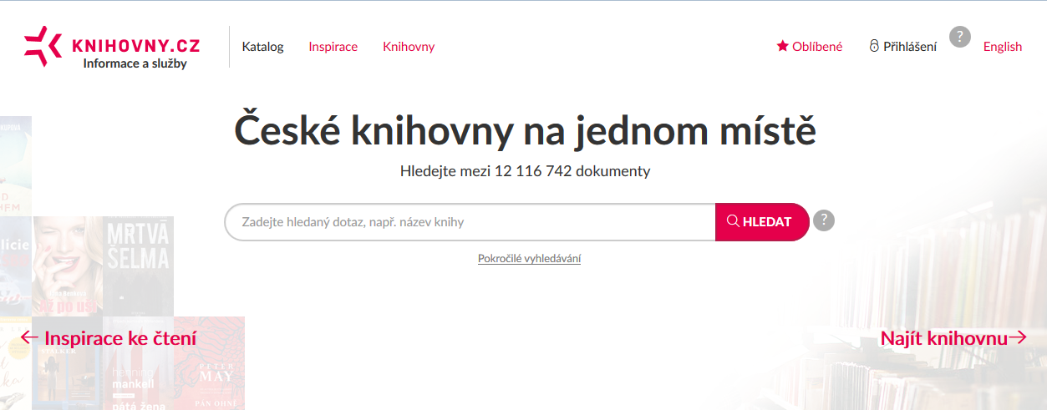
Knihovny.cz - spuštěno

Slide 3
Knihovny.cz - služby
Vyhledávání titulů ve fondech českých knihoven
Jednotná správa čtenářského konta v zapojených knihovnách
Informace o službách knihoven
Vyhledávání knihoven

Slide 4


Hledání knihoven na Knihovny.cz

Slide 5
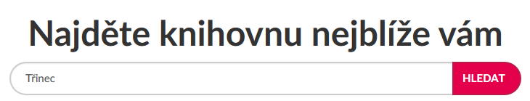
Hledání knihoven na Knihovny.cz

Slide 6
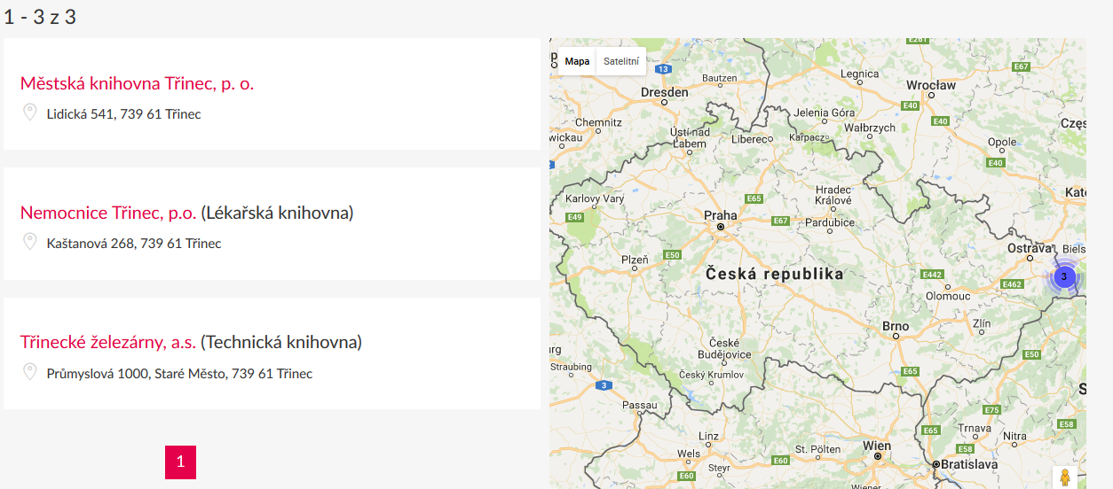
Zobrazení výsledků

Slide 7
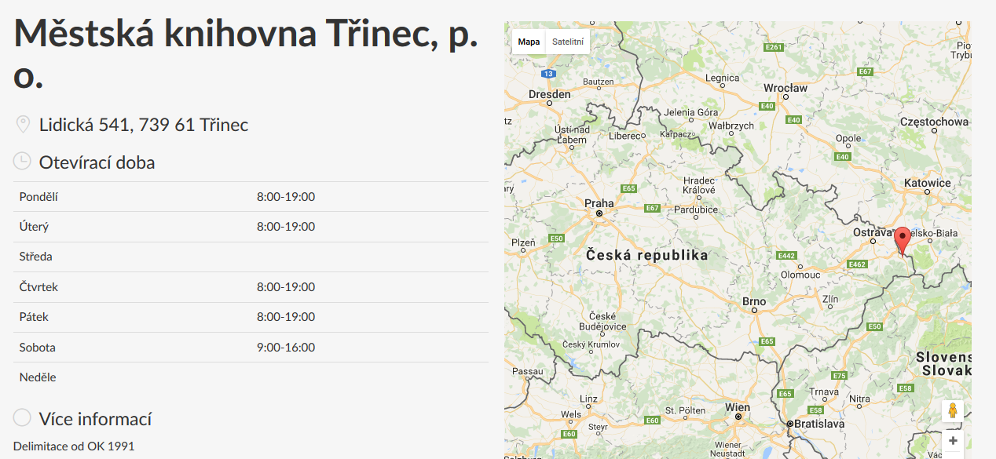
Detail knihovny

Slide 8
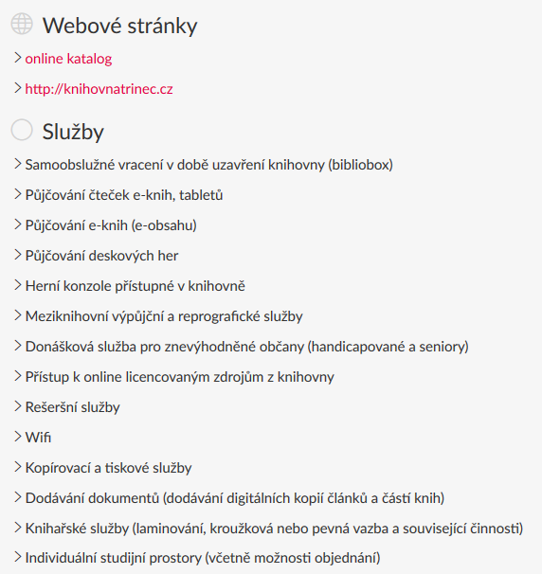
Detail knihovny

Slide 9
Budoucí výzvy
Pobočky (zobrazení, provozní doba)
Aktualizace dat v ADR
Provozní doba (svátky, mimořádné uzavírky, sezónní provozní doba)
Grafika profilu
  Ikony pro služby
  Weby jako banner
  Fotka

Slide 10
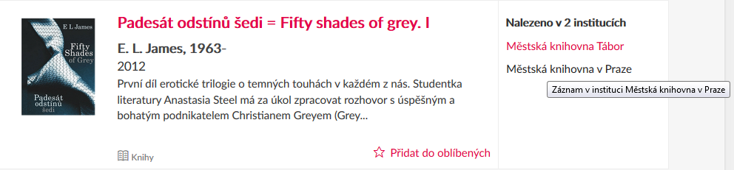
Knihovny.cz – další využití dat z ADR

Slide 11
Knihovny na Knihovny.cz
To be continued...
Kontakty
Lenka Hanzlíková
lenka.hanzlikova@mlp.cz
www.facebook.com/Knihovny.cz/

